Slide 1
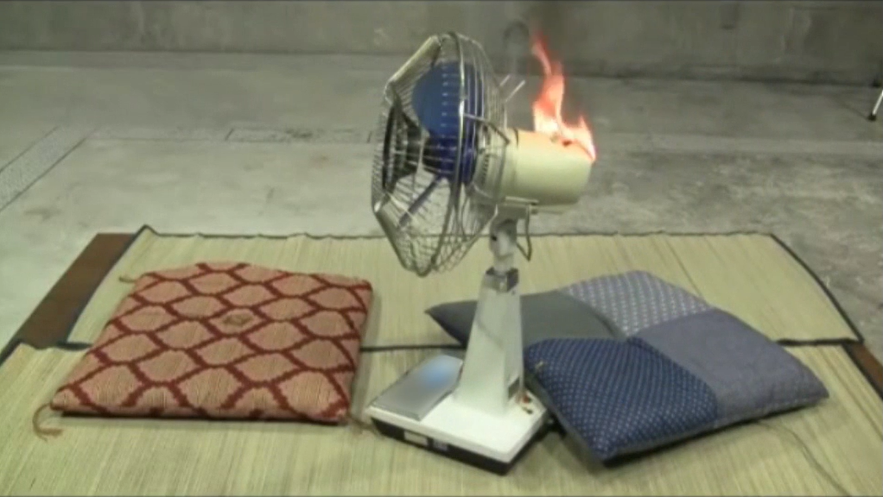



火災が起きた原因を考えましょう
長年愛用していた扇風機から出火！どうしてだろう…。
あなたの予想
結果

Slide 2



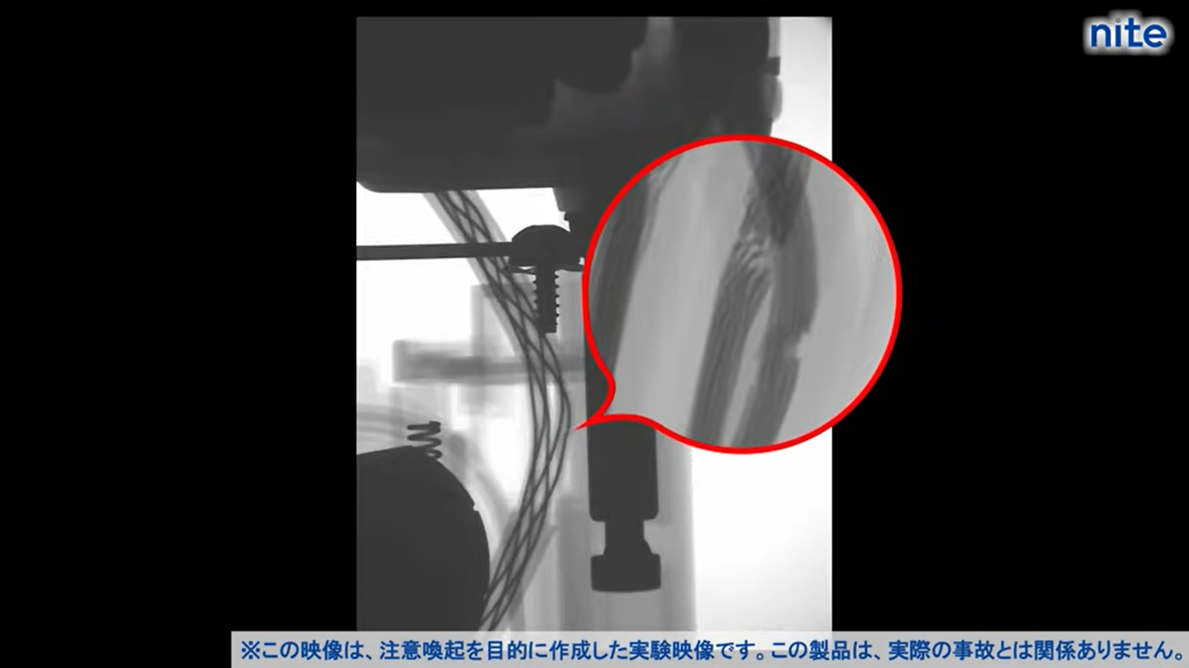
火災が起きた原因を考えましょう
「経年劣化」によって内部の部品の劣化・断線が起こり、出火した
長期間使用したり、不具合や違和感を無視して使い続けたりすると火災などの
思わぬ事故につながるおそれがある。不具合がある場合、すぐに使用を中止しましょう。

Slide 3
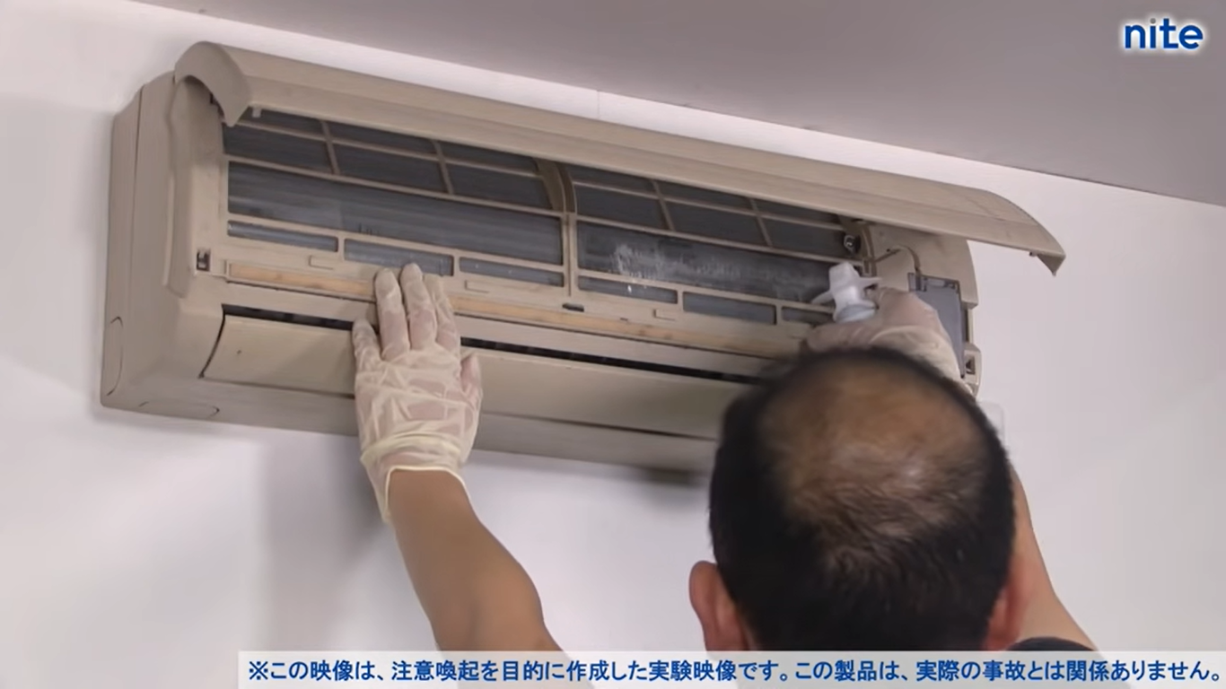

このあとどうなるか、予想してみましょう
手軽に掃除したいから
エアコンクリーナーを
使おう。
あなたの予想
結果

Slide 4

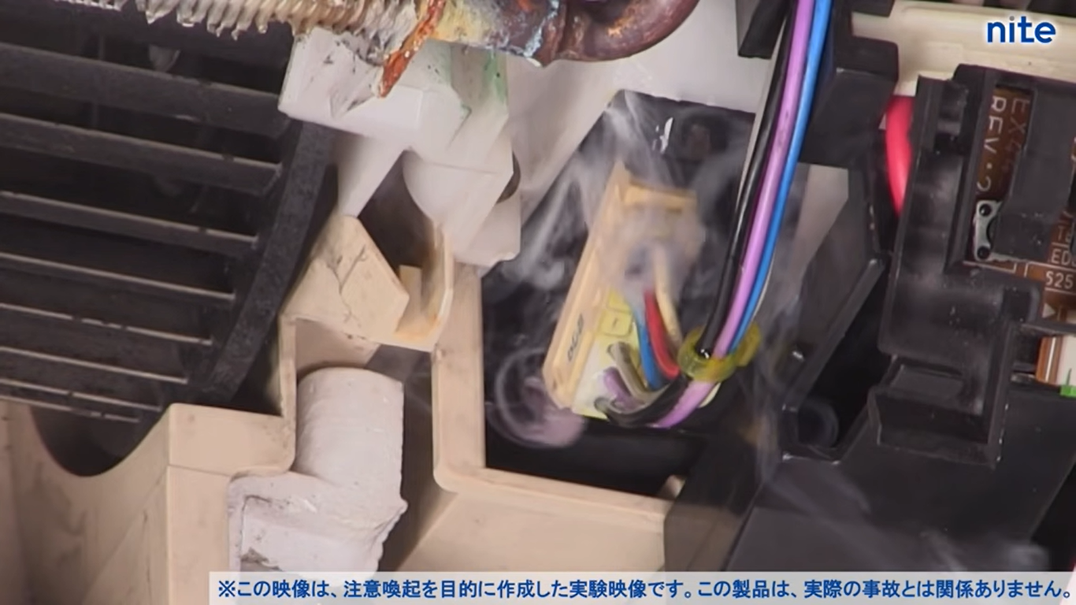
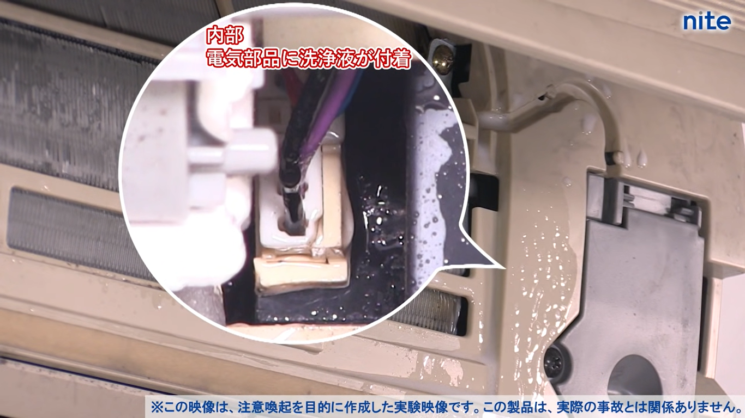
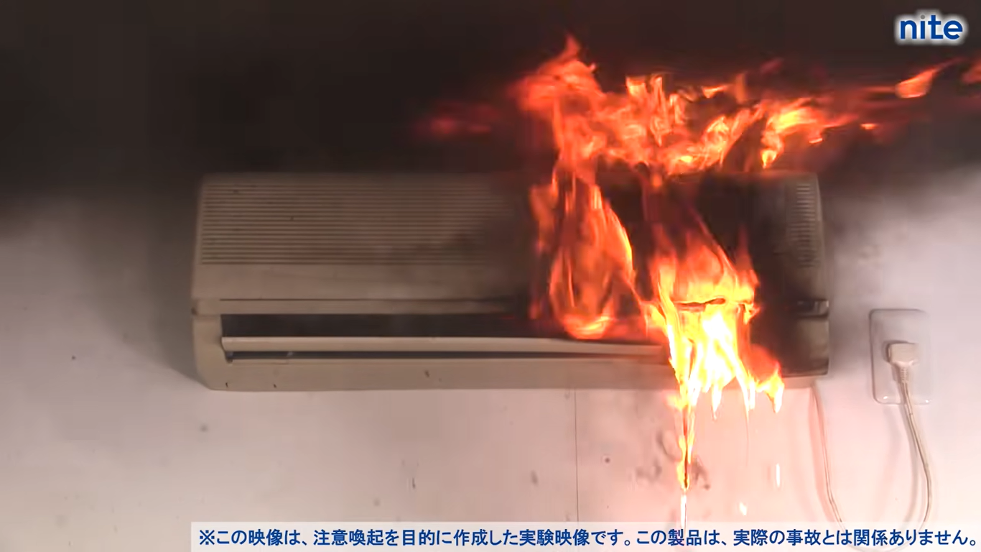

エアコンの洗浄による火災
部品に導電性の高い洗浄液が付着することで「トラッキング現象」が発生し、火災に至った

Slide 5

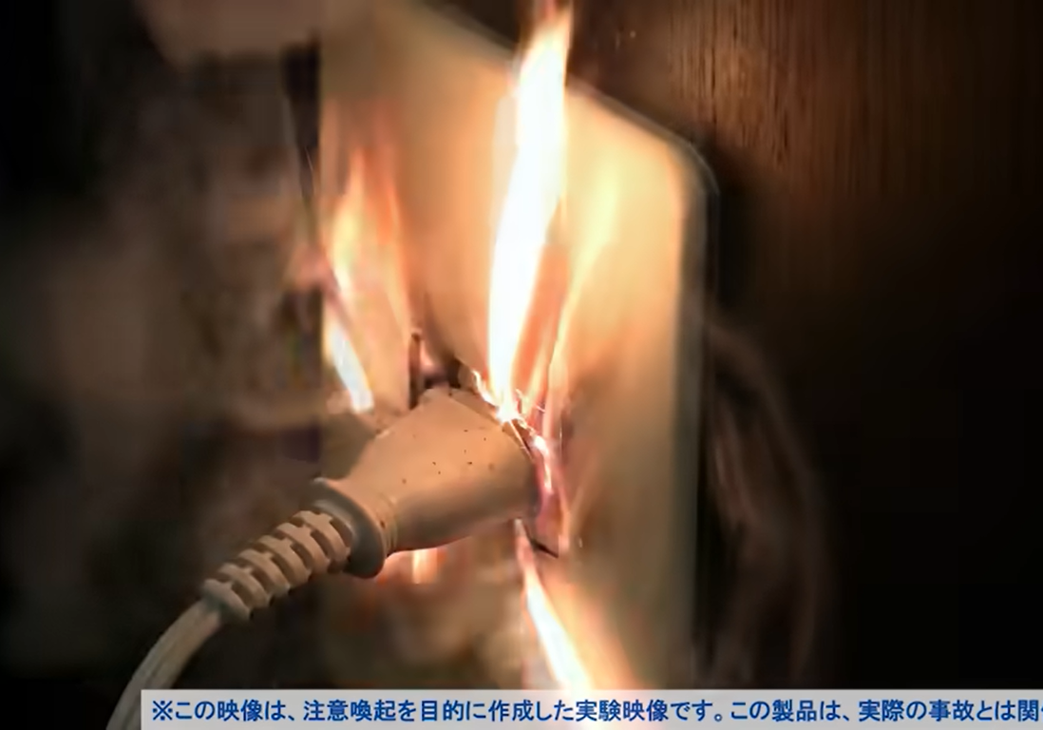
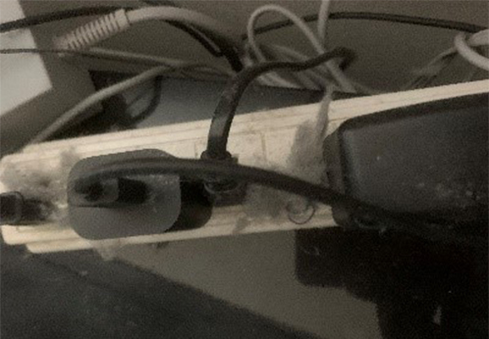






コンセント・コードの火災
ートラッキング現象ー
❶
「トラッキング現象」とは？
ほこり等が原因となってプラグの刃の間に「トラック」と呼ばれる
電気の通り道が生成されることで放電・発火を起こす現象。
❶ エアコンの洗浄液が原因となった火災
洗浄液が内部部品に付着することでトラックが生成された。
➋ コンセント周りのホコリが原因となった火災
コンセント周りにたまったホコリが湿気を吸収して漏電、
プラグ刃間の絶縁樹脂表面が炭化して、トラックが生成された。
➋

